Slide 1
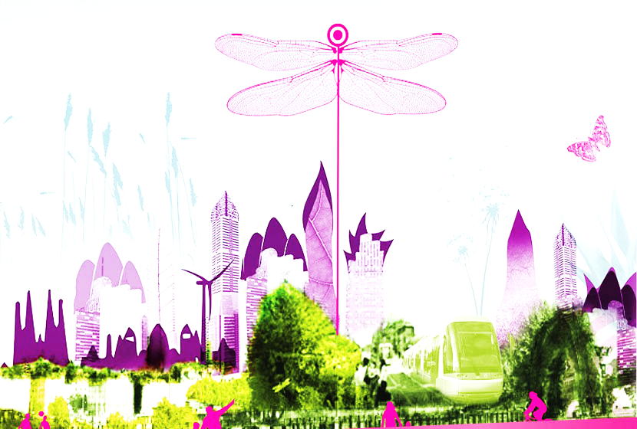
EPI Bio-mimétisme

Slide 2
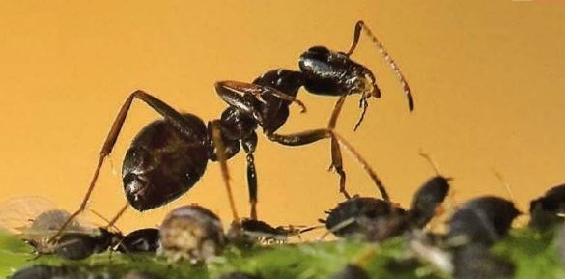
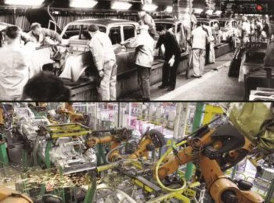
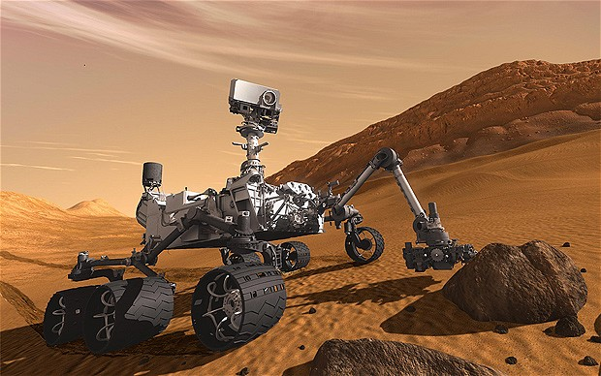
Fourmi (ordre des Hyménoptères)
Chaîne de fabrication de la Renault 4, à Boulogne-Billancourt en 1962 (haut) et chaîne de fabrication de la Renault Mégane III, à Palencia, en Espagne, en 2011 (bas)
Nasa's Mars Science Laboratory Curiosity rover

Slide 3
Comment l’Homme peut-il trouver des idées dans la nature pour résoudre des besoins techniques ?

Slide 4
Origine du projet
Buts :
démarche de projet
Interdisciplinarité
Curiosité, autonomie des élèves
Esprit critique
Observer, expérimenter, modéliser
2014 : option en 6ème « La classe sciences »
Organisation :
3 professeurs ( SVT, technologie, Physique/chimie)
2h / semaine
Groupe de 16 élèves

Slide 5
Passage de l’option sciences à un EPI
Nouveaux programmes BO 2015
rubrique « croisements entre enseignements »
Thématique: « transition écologique et développement durable / sciences, technologie et santé », apparait la notion de bio-mimétisme et d’innovations technologiques, Homme amélioré

Slide 6
Projet général de l’EPI et articulation des séances
Physique
chimie
CDI, SVT, Technologie
Technologie
SVT, technologie, arts plastiques
SVT
Techno, arts plastiques, maths
Octobre
Novembre / Décembre Janvier / Février Mars
Articulation mouvement
Circuits électriques
Application numérique (solid works)
Commande nerveuse du mouvement,
systèmes automatisés, zootropes
Définition et exemples de bio-mimétisme
Décomposition du mouvement dans un but narratif, géométrie (rotation),
patrons, échelles

Slide 7
Développement de l’initiative et de l’autonomie
Mise en place d’une démarche d’investigation
Sujet qui touche de nombreux domaines, cohérence des apprentissages (scientifiques, artistiques…)
Découvertes et Développement des méthodes ou pratiques scientifiques motivantes pour les élèves
Plus-values de l’interdisciplinarité
Faire le lien entre les disciplines, disciplines décloisonnées, collaboration des professeurs
Application d’un fait théorique dans des domaines pratiques créant du sens pour les élèves

Slide 8
Exemple d’interdisciplinarité au sein de l’EPI biomimétisme
Détection et Communication
SVT : Stimulus, Organe sensoriel, message nerveux, nerfs, neurones
Technologie : capteur, signal et information
Physique : circuit électrique/boucle
Articulation et mouvement
SVT : organe effecteur
Technologie : chaîne d'énergie
Maths : rotation /patron/échelle/géométrie dans l’espace
Arts plastiques : dispositif séquentiel, dimension temporelle
Centre intégrateur
SVT : cerveau
Technologie : programmation
Notes:
L’étude du biomimétisme se fait autour de 3 pôles. Chaque pôle contient son lot d’interdisciplinarité (détails dans les 3 diapo qui suivent)

Slide 9
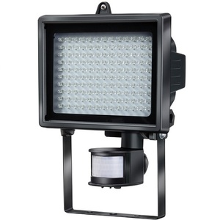
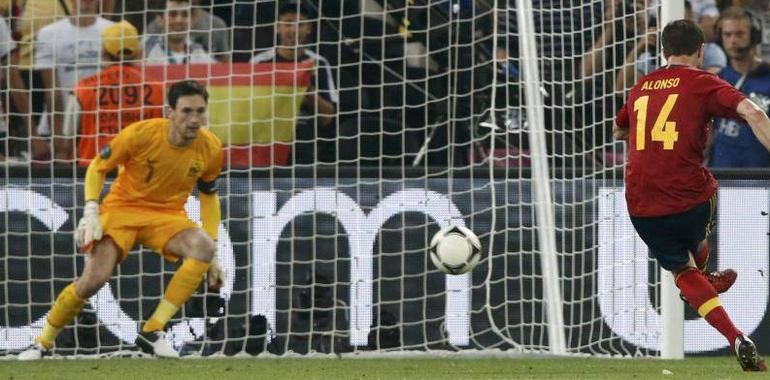
EXEMPLES D’ACTIVITES SUPPORTS DE L’EPI
Photographie d’Hugo Lloris se préparant à l’action ("20 minutes")
Photographie d'une lampe associée à un composant de commande automatique
Problème : comment le tir d'un ballon va-t-il provoquer un mouvement du gardien de but en vue de stopper le ballon?
Problème : comment remplacer l’action de l’Homme et automatiser la gestion de l’éclairage ?
CONSIGNE : réaliser un schéma fonctionnel, pour expliquer à Hugo LLORIS comment faire le lien entre le tir du ballon vers son but et le déclenchement d’un mouvement de sa part pour arrêter le ballon.
CONSIGNE : réaliser un schéma fonctionnel, pour expliquer comment faire le lien entre l'état de l'environnement et l'action d'allumage.

Slide 10
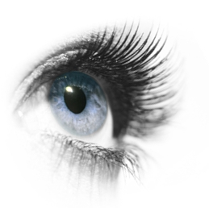


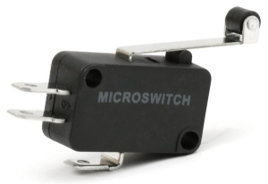
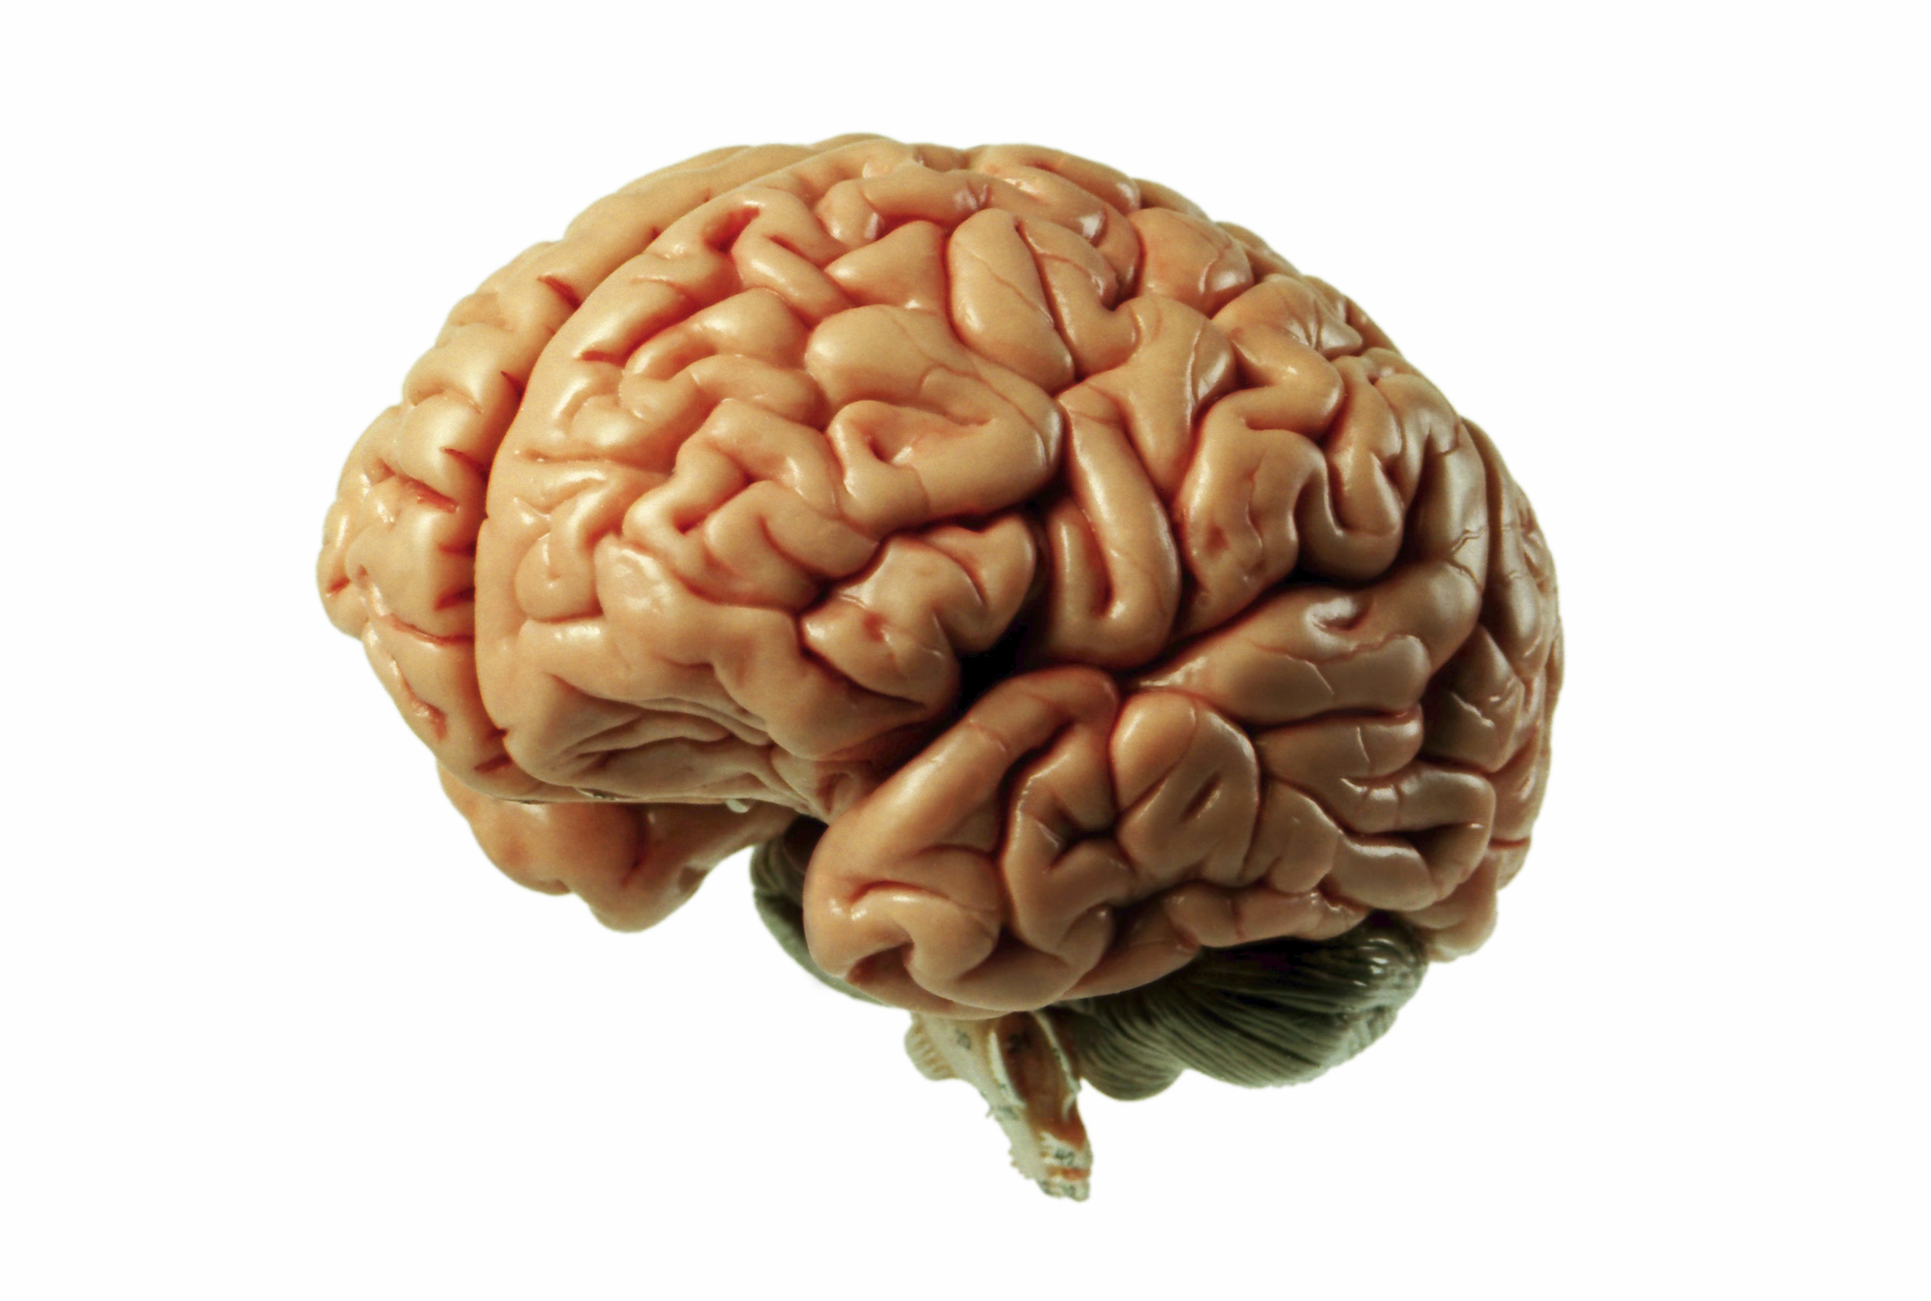
Détection et communication / La fonction ACQUERIR
SVT :
Stimulus,
Organe sensoriel,
voie nerveuse sensitive
TECHNOLOGIE :
Signal
Capteur
Information
ANALOGIE
ORGANE SENSORIEL
NERF
SIGNAL : présence, jour/nuit
CAPTEUR : acquérir
MESURE
STIMULUS
Notes:
Organisation fonctionnelle

Slide 11
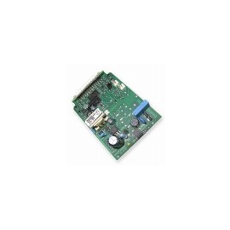
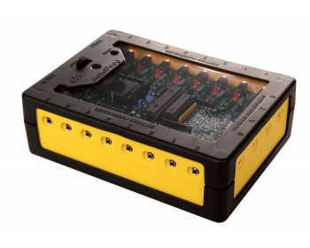
Centre intégrateur / Fonction TRAITER
SVT :
Cerveau
TECHNOLOGIE :
Programmation
ANALOGIE
CERVEAU
AUTOMATE PROGRAMMABLE, CARTE ELECTRONIQUE…
Notes:
L’étude de l’organisation des organes/éléments dans les 2 disciplines nous ammenera a une analogie entre la robotique et l’être vivant

Slide 12
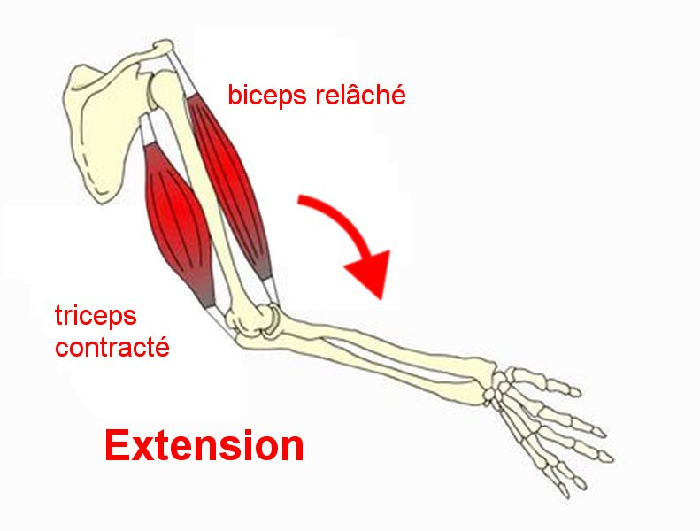
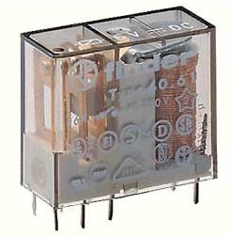
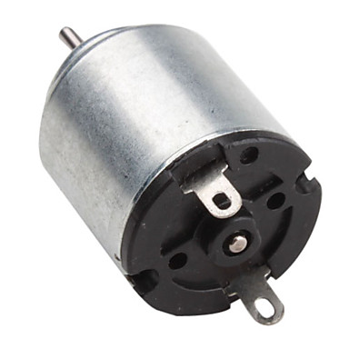
Articulation et mouvement / Chaîne d'énergie
SVT :
Étude de l’organe
effecteur
TECHNOLOGIE :
Actionneur
et circuit de
puissance,
chaine d’énergie
ANALOGIE
NERF
ORGANE EFFECTEUR
ACTIONNEUR / TRAITEMENT D’INFORMATION
Notes:
Bras robot articulé // membre

Slide 13
Production élaborée en SVT et Technologie
à l’issue des activités proposées
STIMULUS
ORGANE SENSORIEL
(ŒIL,…)
CENTRE INTÉGRATEUR (CERVEAU)
ORGANE EFFECTEUR
(MUSCLE)
ÉLABORATION D’UNE REPONSE
NERF SENSITIF
NERF MOTEUR
ACQUÉRIR :
Capteurs, boutons
TRAITER :
Automate, ordinateur, ...
Ordre: Câbles, bobine de relais,...
CHAINE D’ÉNERGIE
ÉTAT
Mesure

Slide 14
LIMITES DE L’ANALOGIE
Type de signal ( chimique et électrique en biologie et électrique, lumineux, pneumatique, mécanique, magnétique, sous forme d'onde en technologie).
En SVT, des organes bien identifiés pour une fonction ; en technologie, il existe une interconnexion de plusieurs éléments pour arriver à une fonction (chaine d’énergie).
Matière et matériaux utilisés ( os, muscles… en SVT et plastique, fer… en technologie).

Slide 15
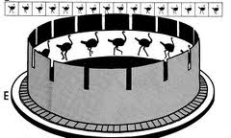
Productions finales
SVT, TECHNO, DOCUMENTALISTE :
Diaporamas de présentation du bio-mimétisme
ARTS PLASTIQUES : Réalisation d’une image animée (principe du zootrope)
TECHNOLOGIE : Réalisation d’une maquette avec un bras articulé avec ou sans préhension afin de déplacer un obstacle, trier des objets (exemple : tri des déchets en fonction de la taille, présence de métaux, …)

Slide 16
Compétences communes en SVT et Technologie
Domaine du socle | 1. Les langages pour penser et communiquer |  |  |  | 2. Les méthodes et outils pour apprendre |  |  |  | 3. La formation de la personne et du citoyen |  |  |  | 4. Les systèmes naturels et les systèmes techniques |  |  | 5. Les représentations du monde et l'activité humaine
Compétences travaillées | Comprendre, s'exprimer en utilisant la langue française à l'oral et à l'écrit | Comprendre, s'exprimer en utilisant une langue étrangère et, le cas échéant, une langue régionale | Comprendre, s'exprimer en utilisant les langages mathématiques, scientifiques et informatiques | Comprendre, s'exprimer en utilisant les langages des arts et du corps | Organisation du travail personnel | Coopération et réalisation de projets | Médias, démarches de recherche et de traitement de l'information | Outils numériques pour échanger et communiquer | Expression de la sensibilité et des opinions, respect des autres | La règle et le droit | Réflexion et discernement | Responsabilité, sens de l'engagement et de l'initiative | Démarches scientifiques | Conception, création, réalisation | Responsabilités individuelles et collectives | L'espace et le temps | Organisations et représentations du monde | Invention, élaboration, production
SVT | X |  | X |  | X | X |  |  | X | X | X | X | X | X | X | X |  | X
Technologie | X |  | X |  | X | X | X | X |  | X | X |  | X | X |  |  |  | X

